Slide 1
들어가기 전에
1. 본 자료는 부산은행 내부 데이터 관련 자료를 포함하고 있던 자료입니다.
내부 데이터를 외부에 유출 시키면 안되기에,
부득이하게 내부 데이터 관련 자료는
PPT에서 삭제 및 마스킹 처리 하였습니다.
2. 부산은행에서 인턴으로 일할 당시
내부에서 개발한 코드를 밖으로 유출 시키는 것은 금지되어 있었습니다.
따라서 코드를 첨부하지 못하였습니다.
-김성익

Slide 2
금융거래 분류모델 경과 보고
부산은행 빅데이터 분석 인턴 B팀
Notes:
모바일뱅크 시스템 구축
주간업무 보고서 (1&2주차)
2016-01-14

Slide 3
목차
추진 개요
진행 경과
결론

Slide 4
목차
추진 개요
추진 배경
계획
기대효과
진행 경과
결론

Slide 5
1. 추진 배경
Ⅰ. 추진 개요
통합자산관리시스템 구축
정부가 마이 데이터를 활성화
개인 데이터를 관리할 필요성이 대두
핀테크 사업자들은 이미 관리체계를 구축 중이므로 빠른 대응 체계 마련 필요 ex) 뱅크샐러드 : 통합자산관리시스템
금융컨설팅 제공
고객들은 개인 자산관리에 관심이 많아짐
개인들의 자산관리 지식이 부족하므로 금융컨설팅의 필요성이 대두
신용정보관리와 금융거래관리가 금융컨설팅의 가장 중요한 주제임
부산은행의 대책방안?

Slide 6

2. 계획
Ⅰ. 추진 개요
뱅크샐러드를 벤치마킹한 입금∙출금에 대한 분석 모델
1단계
개인 고객들의 입금 예측모델
부산은행 버전 뱅크샐러드
기간 :
내용 : 다음달 총 입금금액을 예측하기
기간 :
내용 :
사진
용어설명
총 입금금액 : 고객의 명의로 등록된 모든 계좌에서 한 달을 기준으로 총 입금금액
총 출금금액 : 고객의 명의로 등록된 모든 계좌에서 한 달을 기준으로 총 출금금액

Slide 7
3. 기대효과
Ⅰ. 추진 개요
금융컨설팅 컨텐츠 확보
금융컨설팅을 위한 컨텐츠를 사전에 확보할 수 있음
여유자산에 대한 자산관리 컨설팅 제공 ex) 여유자산을 기반으로 예∙적금 추천 -> 여유자산을 26주 동안 자유롭게 저금하기!
상품/서비스에 대한 마케팅 포인트가 증가 ex) 적립식 펀드 가입 권유 가능
상담 중심의 영업
분류모델을 통하여 고객의 금융거래 패턴에 대한 코멘트 가능 ex) 현금 사용 비중이 높음 -> **카드로 결제하기만해도 캐쉬백으로 돌아옵니다..
고객의 금융거래 패턴의 변경 추이 관찰 가능
상담 중심의 고객관리 프로세스 도입 가능
상담 중심의 통합자산관리시스템
용어설명
여유자산 : 총 입금금액 – 총 출금금액

Slide 8
목차
추진 개요
진행 경과
과거 분석 요약
현재 분석 경과
결론

Slide 9
1. 과거 분석 요약
Ⅱ. 진행 경과
분석 대상 : 월 총 입금금액이 150만원 이상이면서 자산관리가 필요하다고 판단한 고객
STEP1 총액 금액 추이 모델
목표 : 과거의 총액을 학습하여 다음달의 총액을 맞추는 모델 만들기
결과 : 다양한 소득 패턴이 존재하지만, 분류 없이 데이터를 모델에 학습을 시키니 예측 성공률이 약 10%대로 나타남
결론 : 비슷한 소득 특성을 가지는 고객들을 군집화하여, 군집별 모델을 만들기로 결정
STEP2 군집분류 후 총액 예측 모델
목표 : 비슷한 특성을 가지는 고객들을 군집화하여 군집 별 예측모델 만들기
결과 : 비슷한 특성을 가지는 군집화할 기준을 세우기가 어려움
결론 : 과거 소득의 패턴과 변동이 비슷하더라도 다음달 소득 값과는 큰 연관이 없음
* 붙임1. 분석대상
* 붙임2. 과거 분석 상세내용

Slide 10
1. 과거 분석 요약
Ⅱ. 진행 경과
목적 : 예측 성공률이 낮은 원인 파악
STEP3 : STEP1, STEP2 검토 및 개선방안 제시
목표 : 거래상세내역을 관찰을 통해 예측 성공률이 낮은 원인을 파악하고 이를 개선방안 제시
관찰 데이터 : 층화추출을 통한 표본 30명의 5년치 입금거래내역
관찰 결과 : 거래 빈도, 입금의뢰인명, 거래 일자 등을 고려하였을 때, 아무도 예상할 수 없는 비정기적인 거래내역(ex 대출, 개인간 거래 등)이 존재
층화추출
조사대상이 되는 모집단을 몇 개의 층(집단)으로 나누어 각 층에서 표본을 추출하는 방법

Slide 11
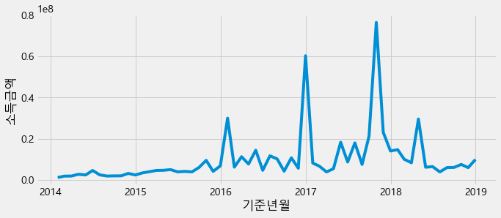
1. 과거 분석 요약
Ⅱ. 진행 경과
목적 : 예측 성공률이 낮은 원인 파악
목적 : 예측 성공률이 낮은 원인 파악
거래금액 (단위 : 천 만원)
거래일자 | 입금의뢰인 | 거래금액
201710XX | A | 1XXXXX
201710XX | B | 3XXXXX
201710XX | C | 3XXXXX
201710XX |  | 1XXXX
201710XX | X | 548XXXXX
2017년 10월 거래내역
거래일자 | 입금의뢰인 | 거래금액
201707XX | X | 17XXXXX
201708XX | X | 5XXXXX
201709XX | X | 60XXXXX
201709XX | X | 60XXXXX
201710XX | X | 548XXXXX
기간 : 2014.01~2018.12
비정기성 거래내역 그래프
비정기거래 – 개인간 거래

Slide 12
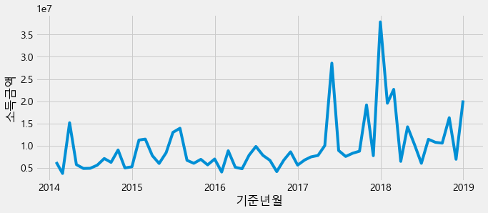
1. 과거 분석 요약
Ⅱ. 진행 경과
목적 : 예측 성공률이 낮은 원인 파악
목적 : 예측 성공률이 낮은 원인 파악
거래금액 (단위 : 백 만원)
거래일자 | 입금의뢰인 | 거래금액
201712XX | Y1 | 52XXXXX
201712XX | A | 1
201712XX | Y2 | 3XXXX
201712XX | B | 19XXXXX
201712XX | C | 20XXXXX
2017년 12월 거래내역
거래일자 | 입금의뢰인 | 거래금액
20171227 | Y1 | 52XXXXX
20171228 | Y2 | 3XXXX
기간 : 2014.01~2018.12
비정기성 거래 내역 그래프
비정기거래 - 보험금 관련금액

Slide 13
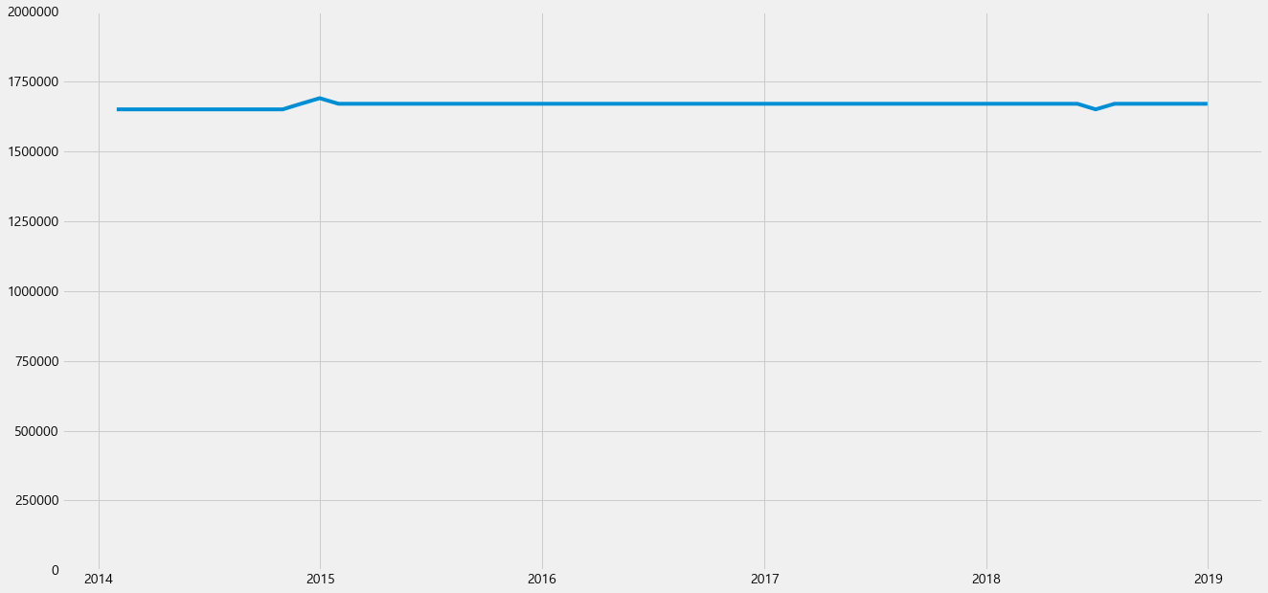
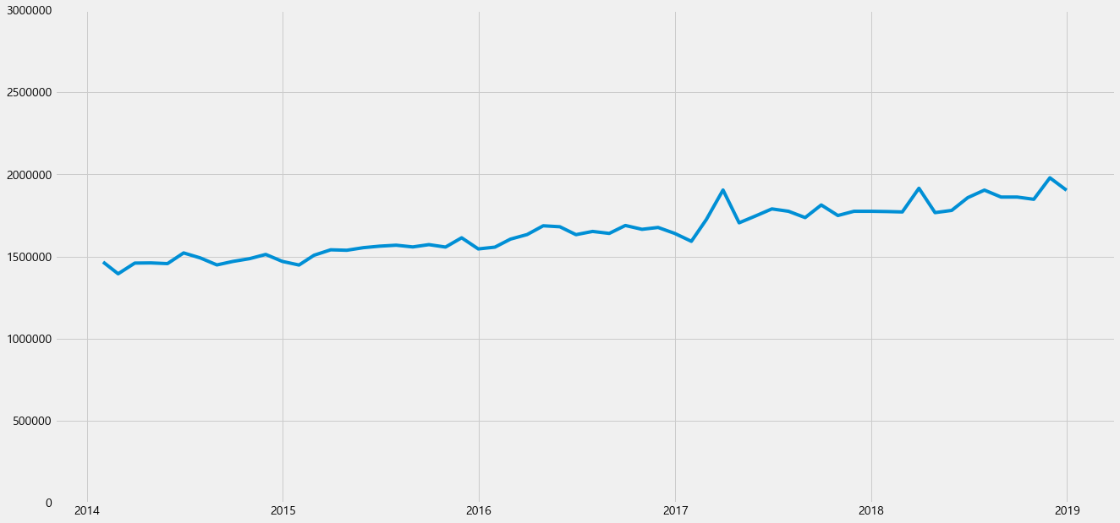
1. 과거 분석 요약
Ⅱ. 진행 경과
목적 : 예측 성공률이 낮은 원인 파악
목적 : 예측 성공률이 낮은 원인 파악
거래일자 | 거래일 | 입금의뢰인 | 거래금액
201601XX | X | 평화XX | 16XXXXX
201602XX | X | 평화XXXX | 16XXXXX
201603XX | X | 평화XX | 16XXXXX
201604XX | X | 평화 | 16XXXXX
201605XX | X | 평화XX | 16XXXXX
X축: 기간(2014.01~2018.12)
Y축: 거래금액 (단위 : 원)
거래일자 | 거래일 | 입금의뢰인 | 거래금액
201411XX | X | 동의XXXX | 15XXXXX
201412XX | X | 동의XXXXX | 14XXXXX
201501XX | X | 동의XXXX | 14XXXXX
201502XX | X | 동의XXXXXX | 15XXXXX
201503XX | X | XXXX동의XXX | 15XXXXX
X축: 기간(2014.01~2018.12)
Y축: 거래금액 (단위 : 원)
정기성 거래내역 그래프
정기성 거래내역 예시

Slide 14
1. 과거 분석 요약
Ⅱ. 진행 경과
목적 : 예측 성공률이 낮은 원인 파악
비트코인 실시간 시계열 그래프
시계열 분석이 무엇인가?
시계열 자료 : 동일한 대상을 시간 흐름에 따라 관찰한 수치 자료
ex) 일별 주가 자료, 월별 기온∙강수량 자료, 대한민국 연도별 인구증감자료
시계열 분석 : 시간 흐름에 따라 시계열 자료의 시간적 추이를 이해하고 다음 추이를 예측하는 분석

Slide 15
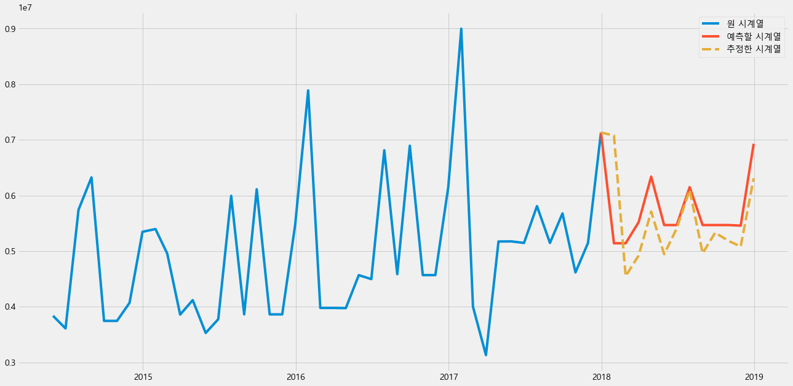
1. 과거 분석 요약
Ⅱ. 진행 경과
목적 : 예측 성공률이 낮은 원인 파악
분석 데이터 : 30명의 입금거래내역 중 관찰 결과 정기성이라 예상되는 거래내역 (주로 급여)
분석 기법 : 시계열분석(ARIMA)
거래금액 (단위 : 천 만원)
 | 거래금액 | 예측값 | 오차율
2018-04 | 63XXXXX | 57XXXXX | 9.90
2018-05 | 54XXXXX | 49XXXXX | 9.57
2018-06 | 54XXXXX | 54XXXXX | 1.16
2018-07 | 61XXXXX | 61XXXXX | 0.82
2018-08 | 54XXXXX | 49XXXXX | 9.29
2018-09 | 54XXXXX | 53XXXXX | 2.51
2018-10 | 54XXXXX | 51XXXXX | 5.14
2018-11 | 54XXXXX | 50XXXXX | 6.87
2018-12 | 69XXXXX | 63XXXXX | 8.94
기간 : 2014.01~2018.12
정기성 시계열 예측 추이 그래프
정기성 시계열 예측값

Slide 16
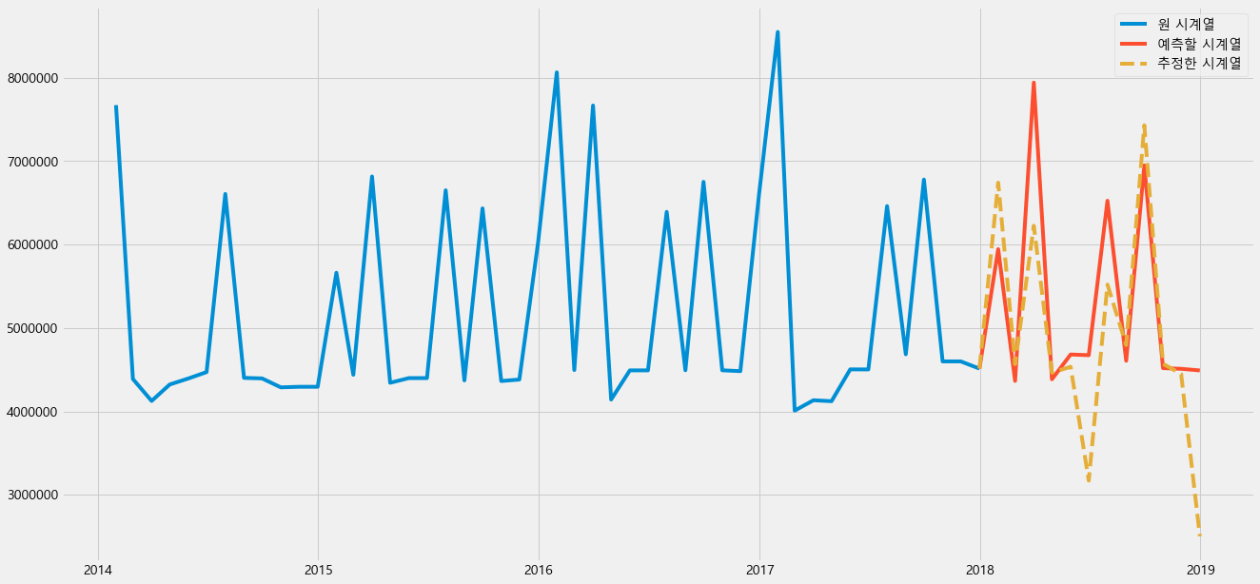
1. 과거 분석 요약
Ⅱ. 진행 경과
목적 : STEP1과 STEP2에서의 보완해야 하는 부분을 검토 및 개선
목적 : STEP1과 STEP2에서의 보완해야 하는 부분을 검토 및 개선
분석 데이터 : 30명의 입금거래내역 중 관찰 결과 정기성이라 예상되는 거래내역 (주로 급여)
분석 기법 : 시계열분석(ARIMA)
거래금액 (단위 : 천 만원)
 | 거래금액 | 예측값 | 오차율
2018-04 | 43XXXXX | 44XXXXX | 1.80
2018-05 | 46XXXXX | 45XXXXX | 3.14
2018-06 | 46XXXXX | 31XXXXX | 32.16
2018-07 | 65XXXXX | 55XXXXX | 15.40
2018-08 | 46XXXXX | 47XXXXX | 4.08
2018-09 | 69XXXXX | 74XXXXX | 6.91
2018-10 | 45XXXXX | 45XXXXX | 1.15
2018-11 | 45XXXXX | 44XXXXX | 1.38
2018-12 | 44XXXXX | 25XXXXX | 44.25
기간 : 2014.01~2018.12
정기성 시계열 예측 추이 그래프
정기성 시계열 예측값

Slide 17
1. 과거 분석 요약
Ⅱ. 진행 경과
목적 : 예측 성공률이 낮은 문제점 개선방안 제시
목적 : STEP1과 STEP2에서의 보완해야 하는 부분을 검토 및 개선
결론
ARIMA를 이용하면 개인별로 정기성 금액에 대하여 크지 않은 오차로 예측이 가능
정기적인 거래들(주로 급여)은 비슷한 거래일자와 입금의뢰인을 가짐
소득에는 맞출 수 없는 비정기성 금액이 존재
거래내역을 정기성, 비정기성으로 분류해줄 일반화된 알고리즘 필요
➔ STEP4 로 진행

Slide 18
2. 현재 분석 경과
Ⅱ. 진행 경과
STEP4 : 정기거래 분류 및 예측 모델
목표 : 정기거래와 비정기거래를 구분할 기준을 찾고, 정기거래내역을 예측하는 모델 만들기
Part1. 정기거래 분류 알고리즘
정기적인 거래와 비정기적인 거래의 분류 기준 세우기
Part2. 정기거래 금액 예측 모델 시계열 분석을 통해 정기거래내역 추이 찾기

Slide 19
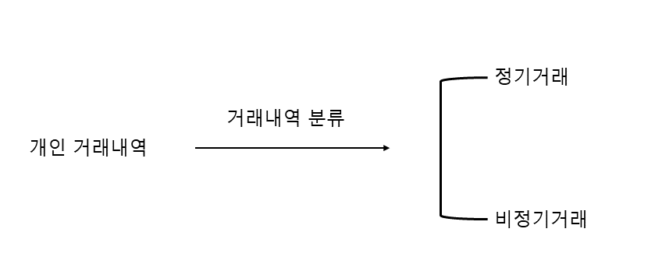
2. 현재 분석 경과
Ⅱ. 진행 경과
목적 : 정기거래내역 분류 및 예측
Part1. 정기거래 분류 알고리즘
분석 목적 : 입금거래내역을 정기와 비정기적인 거래내역으로 분류
분석 데이터 : 약 1만명 고객들의 5년간 입금거래내역

Slide 20
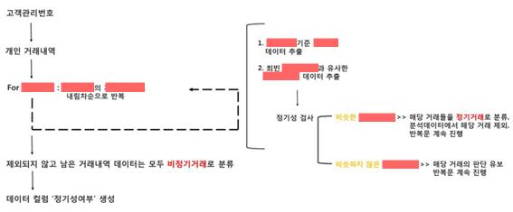
2. 현재 분석 경과
Ⅱ. 진행 경과
목적 : 정기거래내역 분류 및 예측
Part1. 정기거래 분류 알고리즘
가정 ① 정기적인 거래는 XXX XXX XXXX XXXXX 발생할 것이다.
가정 ② 정기적인 거래는 XXX XXXXXXX XXXX 발생할 것이다.
정기거래 분류 알고리즘

Slide 21
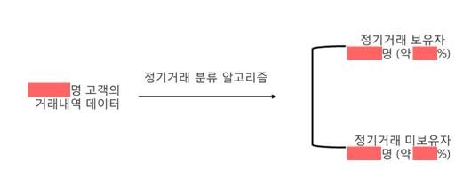
2. 현재 분석 경과
Ⅱ. 진행 경과
목적 : 정기거래내역 분류 및 예측
Part1. 정기거래 분류 알고리즘
가정 ① 정기적인 거래는 XXX XXX XXXX XXXXX 발생할 것이다.
가정 ② 정기적인 거래는 XXX XXXXXXXX XXXX 발생할 것이다.
알고리즘 결과

Slide 22
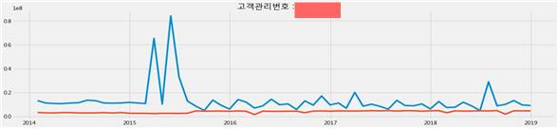
2. 현재 분석 경과
Ⅱ. 진행 경과
목적 : 정기거래내역 분류 및 예측
Part1. 정기거래 분류 알고리즘
거래금액 (단위 : 천 만원)
파란선 : 월별 입금금액
빨간선 : 월별 정기입금금액
기간 : 2014.01~2018.12
고객관리번호 | 거래구분 | 계좌번호 | 거래일자 | 거래시각 | 거래일련번호 | 입출구분명 | 거래금액 | 채널구분코드 | 입금의뢰인 | 정기성여부
 |  |  | 201401XX |  |  |  | 22XXXXX |  | A | 정기거래
 |  |  | 201401XX |  |  |  | 38XXXXX |  | B | 비정기거래
 |  |  | 201402XX |  |  |  | 40XXXXX |  | C | 비정기거래
 |  |  | 201403XX |  |  |  | 41XXXXX |  | D | 비정기거래
 |  |  | 201404XX |  |  |  | 35XXXXX |  | E | 비정기거래
알고리즘 결과 예시 데이터프레임

Slide 23
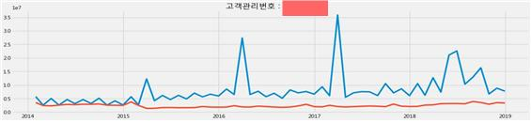
2. 현재 분석 경과
Ⅱ. 진행 경과
목적 : 정기거래내역 분류 및 예측
Part1. 정기거래 분류 알고리즘
거래금액 (단위 : 천 만원)
파란선 : 월별 입금금액
빨간선 : 월별 정기입금금액
기간 : 2014.01~2018.12
고객관리번호 | 거래구분 | 계좌번호 | 거래일자 | 거래시각 | 거래일련번호 | 입출구분명 | 거래금액 | 채널구분코드 | 입금의뢰인 | 정기성여부
 |  |  | 201603XX |  |  |  | 199XXXXX |  | A | 비정기거래
 |  |  | 201703XX |  |  |  | 202XXXXX |  | B | 비정기거래
 |  |  | 201503XX |  |  |  | 65XXXXX |  | C | 비정기거래
 |  |  | 201503XX |  |  |  | 13XXXXX |  | X1 | 정기거래
 |  |  | 201504XX |  |  |  | 13XXXXX |  | X2 | 정기거래
알고리즘 결과 예시 데이터프레임

Slide 24
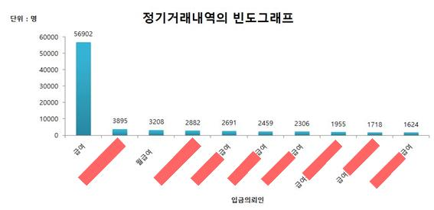
2. 현재 분석 경과
Ⅱ. 진행 경과
목적 : 정기거래내역 분류 및 예측
Part1. 정기거래 분류 알고리즘
알고리즘 결과 - 정기거래

Slide 25
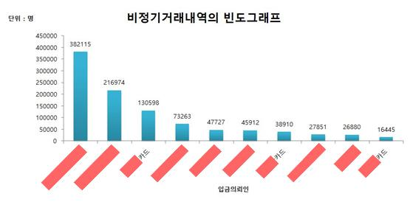
2. 현재 분석 경과
Ⅱ. 진행 경과
목적 : 정기거래내역 분류 및 예측
Part1. 정기거래 분류 알고리즘
알고리즘 결과 - 비정기거래

Slide 26
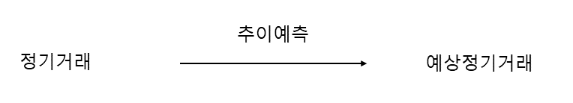
2. 현재 분석 경과
Ⅱ. 진행 경과
목적 : 정기거래내역 분류 및 예측
Part2. 정기거래 예측 모델
분석 목적 : 시계열 분석을 이용하여 정기거래내역을 예측
분석 데이터 : Part 1을 통한 정기거래로 분류된 거래내역

Slide 27
2. 현재 분석 경과
Ⅱ. 진행 경과
목적 : 정기거래내역 분류 및 예측
Part2. 정기거래 예측 모델
분석 목적 : 시계열 분석을 이용하여 정기거래내역을 예측
분석 데이터 : Part 1을 통한 정기거래로 분류된 거래내역
ARIMA 분석을 통한 결과 데이터프레임 예시
 | 고객관리번호 | 실제입금의뢰인 | 실제입금일 | 실제입금액 | 예상입금의뢰인 | 예상입금일 | 예상입금금액 | 오차율
0 |  | A | a | 14XXXXX | A | a+1 | 13XXXXX | 7.783
1 |  | B1 | b | 39XXXXX | B2 | b+2 | 42XXXXX | 7.641
2 |  | C | c | 12XXXXX | C | c | 12XXXXX | 0.304
3 |  | D | d | 29XXXXX | 급여 | d+2 | 28XXXXX | 6.363
4 |  | E | e | 20XXXXX | E | e | 19XXXXX | 0.539
5 |  | F | f | 20XXXXX | F | f+1 | 19XXXXX | 1.271
6 |  | 급여 | g | 40XXXXX | 급여 | g | 40XXXXX | 1.024
7 |  | 급여(07월) | h | 34XXXXX | 급여 | h | 31XXXXX | 7.525
8 |  | I | i | 19XXXXX | I | i-1 | 19XXXXX | 0.170
9 |  | J | j | 13XXXXX | J | j-1 | 12XXXXX | 2.639

Slide 28
2. 현재 분석 경과
Ⅱ. 진행 경과
목적 : 정기거래내역 분류 및 예측
Part2. 정기거래 예측 모델
분석 목적 : 시계열 분석을 이용하여 정기거래내역을 예측
분석 데이터 : Part 1을 통한 정기거래로 분류된 거래내역
STEP4. 분석 결과표
모델 | 10% 예측 성공률 | 20% 예측 성공률 | RMSE
ARIMA | 49.63 % | 69.45 % | X 원
10% 예측 성공률 : 전체 예측 값 중에서 오차율 10% 이내로 들어온 값의 비율
20% 예측 성공률 : 전체 예측 값 중에서 오차율 20% 이내로 들어온 값의 비율

Slide 29
목차
추진 개요
진행 경과
결론
결론
향후 과제

Slide 30
2. 향후 과제
1. 결론
Ⅲ. 결론
Ⅲ. 결론
Part 1에 의하여 정기거래로 분류된 데이터들은 개인별 최적의 ARIMA 모델을 이용한다면 80% 이상의 값을 오차율 10% 이내로 맞출 수 있음
개인별 ARIMA 모델은 예측력이 좋지만, 최적화 시키는 시간이 오래 걸림
개인별 모델이 아닌 모든 대상에게 적용 가능한 일반적인 ARIMA 모델을 찾아야 함
일반적인 ARIMA 모델은 개인별 모델에 비하여 큰 오차가 발생
논문을 인용하여 오차를 맞추는 지도학습 모델을 생성 예정
최종 예측 값은 ARIMA 모델과 지도학습 모델의 예측 값을 합침으로써 얻을 수 있음
* 붙임3. 참고문헌

Slide 31
2. 향후 과제
Ⅲ. 결론
상여성 입금거래 분류 알고리즘 구상
X
X
X
X
X

Slide 32
끝

Slide 33
붙임
분석 대상
과거 분석 상세 내용
STEP1
STEP2
참고 문헌

Slide 34
* 붙임1. 분석 대상
개인(급여생활자)를 기준으로 150만원 이상의 월 입금액이 있는 고객을 타겟으로 함.
20대에서 50대까지 X명
개인고객으로 법인 및 개인사업자는 제외
입금고객분류 고객수(20XX.XX월 기준 최근3개월평균)
연령 | 150만원 이상 | 연령 | 100만원 이상
20대 미만 |  | 20
20대 |  | 30
30대 |  | 40
40대 |  | 50
50대 |  | 60
60대 |  | 70
70대 이상 |  | 71

Slide 35
* 붙임2. 과거 분석 상세 내용
분석 개요
STEP1 : 총액 금액 추이 모델
STEP2 : 군집분류 후 총액 예측 모델
STEP3 : Step1, Step2 검토 및 개선
STEP4 : 정기거래 분류 및 예측 모델

Slide 36
* 붙임2. STEP1 요약
과거의 총액만으로 다음달의 총액 추이 예측하기
거래상세내역과 관계없이, 총액수치만 가지고 다음 달 총액수치를 예측 가능할 것 예상

Slide 37
* 붙임2. STEP1. 총액 금액 추이 모델
목적 : 과거의 총액만으로 다음 달의 총액 추이 예측하기
분석 요약 : 거래상세내역과 관계없이 월별 총 입금금액만을 고려한 모델 생성
분석기법 : 지도학습, 시계열분석(ARIMA)
분석 데이터 : 약 48만 명 고객들의 2년간 월별 소득 총액
분석 결과표
모델 | 예측 성공률 | RMSE
Linear Regression | 12.02 % | X.XX 원
Random Forest | 10.16 % | X.XX 원
ARIMA | 18.79 % | X.XX 원
∙ 예측 성공률 : 전체 예측 값 중에서 오차율 10% 이내로 들어온 값의 비율
결과 : 2년치 월별 총 수입으로 3개의 모델을 생성 했으나 예측 성공률이 기대 이하 였음

Slide 38
* 붙임2. STEP1. 총액 금액 추이 모델
목적 : 과거의 총액만으로 다음 달의 총액 추이 예측하기
분석 요약 : 거래상세내역과 관계없이 월별 총 입금금액만을 고려한 모델 생성
목적 : 과거의 총액만으로 다음달의 총액 추이 예측하기
분석 요약 : 거래상세내역과의 관계없이 월별 소득 총액만을 고려한 모델 생성
결론
수많은 소득 패턴이 존재하지만, 분류 없이 학습을 시키니 성공 예측률이 매우 떨어짐
비슷한 소득 특성을 가지는 고객들을 군집화하여, 각 군집의 특성을 반영할 수 있는 모델을 만들기로 결정
➔ STEP2 로 진행

Slide 39
* 붙임2. STEP2 요약
Step1을 통해서 비슷한 소득 특성을 가지는 고객들을 군집화의 필요성을 느낌
비슷한 특성을 가진 고객이면 다음 달 예측값도 비슷한 값을 가질 것 예상
군집 분류 기준 : 패턴, 비슷한 소득, 변동계수

Slide 40
* 붙임2. STEP2. 군집분류 후 총액 예측 모델
목적 : STEP1의 한계점을 극복하기 위해 비슷한 유형의 군집을 생성
분석 요약 : 비슷한 특성을 가진 고객이면 다음 달 예측값도 비슷한 특성을 가짐
목적 : STEP1의 한계점을 극복하기 위해 비슷한 유형의 군집을 생성
가정 : 비슷한 특성을 가진 고객이면 다음 달 예측값도 비슷한 특성을 가짐
비슷한 패턴의 소득을 가지는 고객끼리 군집화
가정 : 비슷한 패턴을 가지는 그룹은 다음 예측값도 비슷한 패턴을 가질 것임
분류 방법
- K-means를 통한 같은 비정상적 추이를 가진 고객끼리 군집화
- 6개월 동안 같은 소득의 증감을 가지는 고객끼리 군집화
분석 결과
비슷한 소득 패턴을 가지는 고객들끼리 군집화할 수 있었으나, 비슷한 패턴을 가지는 것과 다음 달 소득값은 연관이 없는 것으로 판단

Slide 41
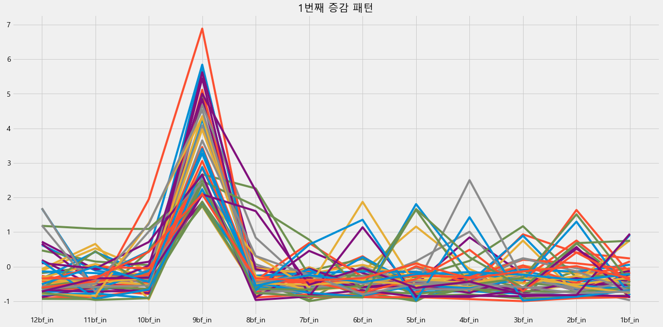
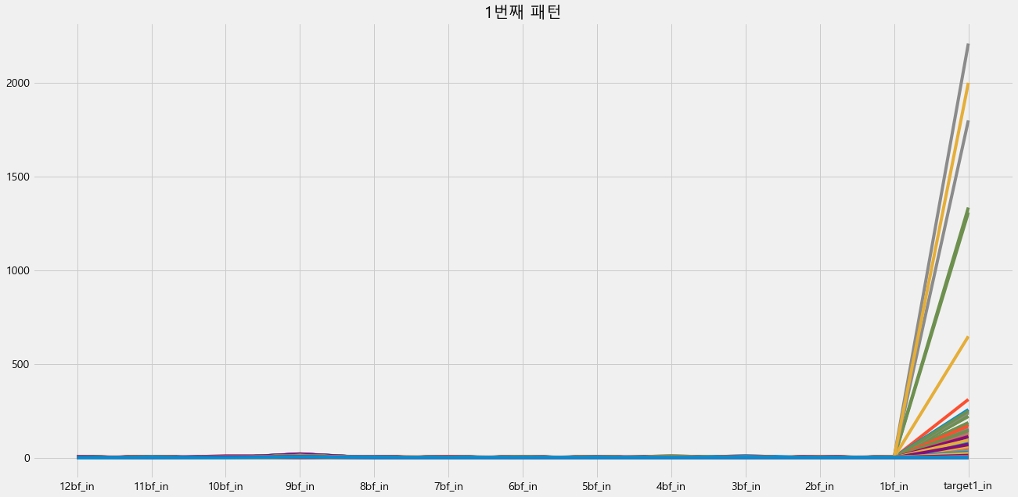
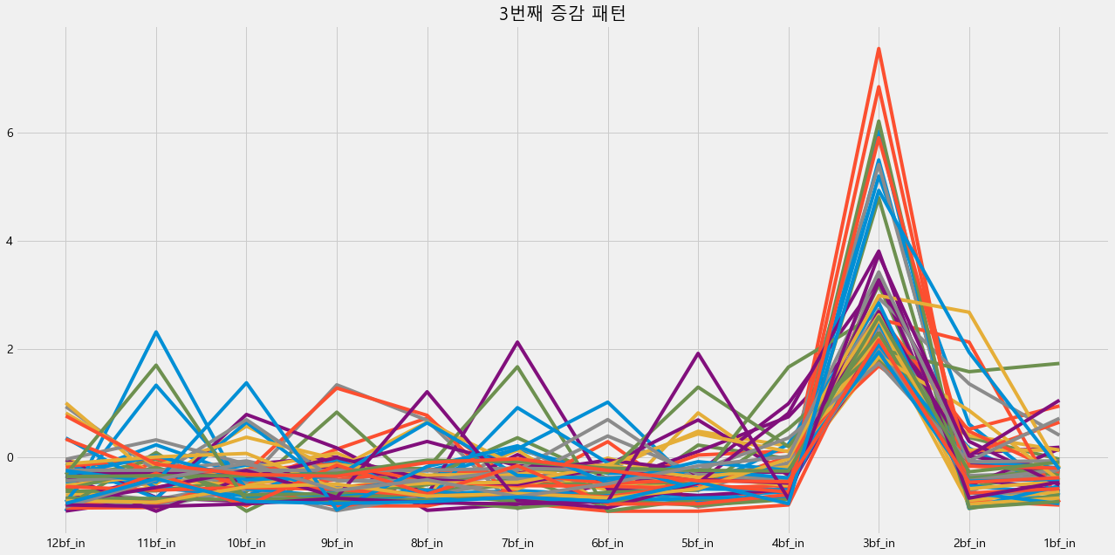
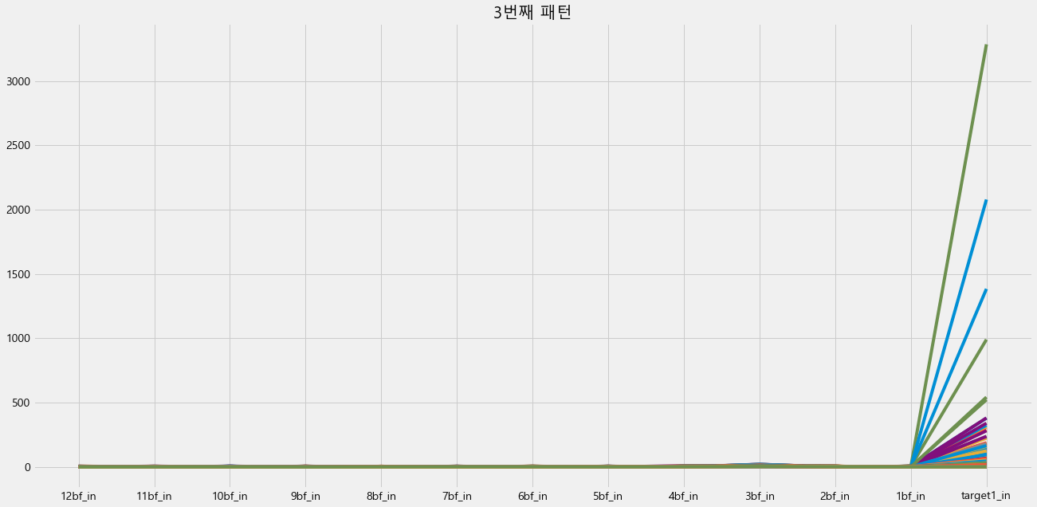
* 붙임2. STEP2. 군집분류 후 총액 예측 모델
목적 : STEP1의 한계점을 극복하기 위해 비슷한 유형의 군집을 생성
분석 요약 : 비슷한 특성을 가진 고객이면 다음 달 예측값도 비슷한 특성을 가짐
목적 : STEP1의 한계점을 극복하기 위해 비슷한 유형의 군집을 생성
가정 : 비슷한 특성을 가진 고객이면 다음 달 예측값도 비슷한 특성을 가짐
K-Means를 통한 같은 비정상적 추이를 가진 고객끼리 군집화

Slide 42
* 붙임2. STEP2. 군집분류 후 총액 예측 모델
목적 : STEP1의 한계점을 극복하기 위해 비슷한 유형의 군집을 생성
분석 요약 : 비슷한 특성을 가진 고객이면 다음 달 예측값도 비슷한 특성을 가짐
목적 : STEP1의 한계점을 극복하기 위해 비슷한 유형의 군집을 생성
가정 : 비슷한 특성을 가진 고객이면 다음 달 예측값도 비슷한 특성을 가짐
2. 비슷한 소득을 가지는 고객끼리 군집화
가정 : 비슷한 소득을 가지는 고객들을 모으면 다음 달에도 비슷한 소득을 가질 것임
분류 방법
- 절사평균을 통한 같은 비슷한 소득 구간을 가진 고객끼리 군집화
- 비슷한 소득의 최대값과 최소값을 가지는 고객끼리 군집화
분석 결과
다양한 소득의 흐름이 존재하여, 비슷한 소득을 가지는 고객끼리 군집화할 기준을 찾지 못함
한 두 가지의 기준으로는 비슷한 특성을 가진다고 판단하기 어려움
비슷한 소득을 가지더라도, 다음달 소득과는 큰 연관이 없는 것으로 판단함

Slide 43
* 붙임2. STEP2. 군집분류 후 총액 예측 모델
목적 : STEP1의 한계점을 극복하기 위해 비슷한 유형의 군집을 생성
분석 요약 : 비슷한 특성을 가진 고객이면 다음 달 예측값도 비슷한 특성을 가짐
목적 : STEP1의 한계점을 극복하기 위해 비슷한 유형의 군집을 생성
가정 : 비슷한 특성을 가진 고객이면 다음 달 예측값도 비슷한 특성을 가짐
3. 비슷한 변동계수 값을 가지는 고객끼리 군집화
가정 : 비슷한 변동계수 값을 가지는 군집은 예측값도 비슷할 것임
분류 방법
- 비슷한 변동계수 값을 가지는 고객끼리 군집화
* 변동계수 = 표준편차 / 평균
* 변동계수를 사용한 이유
- 표준편차는 데이터의 평균값이 클수록 커지는 경향이 있음
- 다른 평균값을 가지는 데이터를 비교하는 경우, 표준편차를 기준으로 하면 적절하지 않은 경우가 있음
- 표준편차를 평균값으로 나눈 변동계수를 사용함으로써 평균값은 다르지만 비슷한 변동을 가지는 데이터들을 모을 수 있음
분석 결과
비슷한 값을 가지는 고객끼리 군집화를 시킬 수 있었으나, 다음달 소득값은 연관이 없는 것으로 판단함
특히 변동계수의 값이 큰 군집일수록 다양한 소득값이 존재함

Slide 44
* 붙임2. STEP2. 군집분류 후 총액 예측 모델
목적 : STEP1의 한계점을 극복하기 위해 비슷한 유형의 군집을 생성
분석 요약 : 비슷한 특성을 가진 고객이면 다음 달 예측값도 비슷한 특성을 가짐
목적 : STEP1의 한계점을 극복하기 위해 비슷한 유형의 군집을 생성
가정 : 비슷한 특성을 가진 고객이면 다음 달 예측값도 비슷한 특성을 가짐
결론
비슷한 특성을 가지는 군집화할 기준을 세우기가 어려움
과거 소득의 패턴과 변동이 비슷하더라도 다음 달 소득값과는 큰 연관이 없음
과거의 데이터가 비슷한 패턴과 변동을 가짐에도 불구하고, 다음달의 값이 비슷하지 않은 이유를 파악해야 함.
➔ STEP3 로 진행

Slide 45
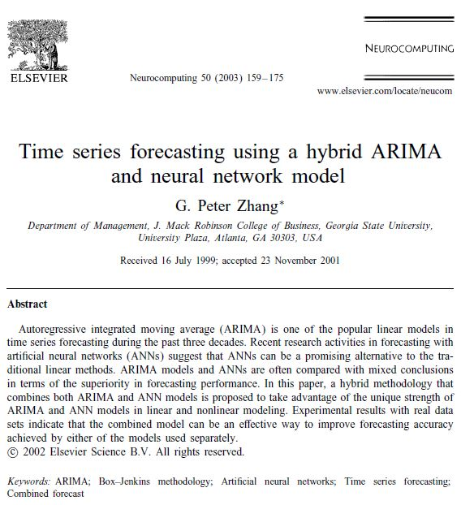
* 붙임3. 참고문헌
예측 값은 선형부분(Linear-term)과 비선형부분(Non-linear-term)으로 나누어서 맞출 수 있음
ARIMA 모델을 사용하여 맞추는 값을 1차 예측 값(선형부분 예측 값) 이라고 정의
1차 예측 값과 실제 값의 오차를 구하고 이를 비선형 부분으로 정의
지도학습 모델에 오차를 학습시켜 이를 맞출 수 있는 모델을 생성
ARIMA 모델이 구한 1차 예측 값과 지도학습 모델이 구한 오차를 합하여 최종 예측 값을 산출
G. Peter Zhang, “Time series forecasting using a hybrid ARIMA and neural network model”, Neurocomputing 50, 2003, p.159-175

